Slide 1
Муниципальное казенное дошкольное образовательное учреждение Аннинский детский сад № 7
общеразвивающего вида
Ловец
снов
Подготовила:
Кузнецова Екатерина Николаевна,
воспитатель.
Анна

Slide 2
Цель:
Расширение и обогащение знаний у педагогов о методе «Мандала- терапии».

Slide 4
«Мандала» переводится с санскрита как «круг», «центр».

Slide 6
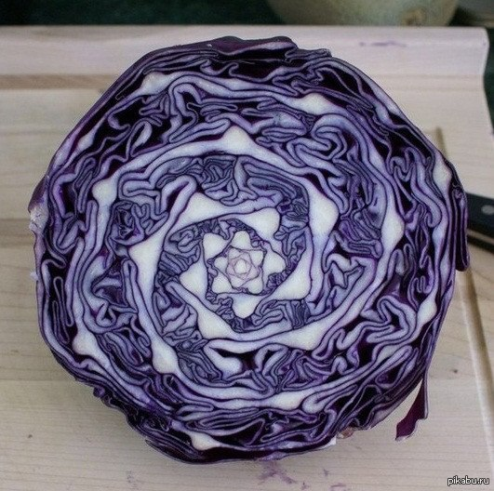

Slide 7
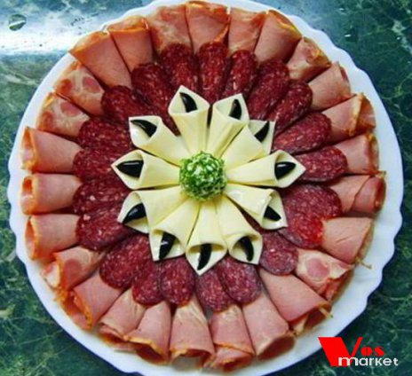

Slide 8
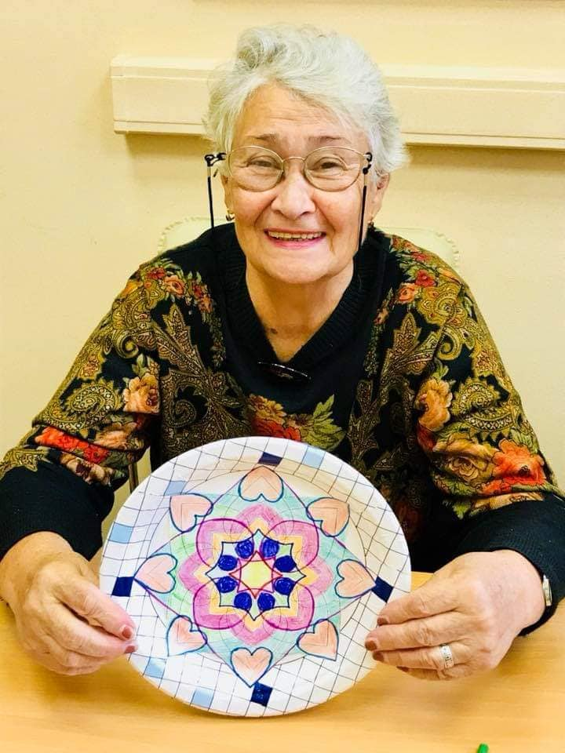
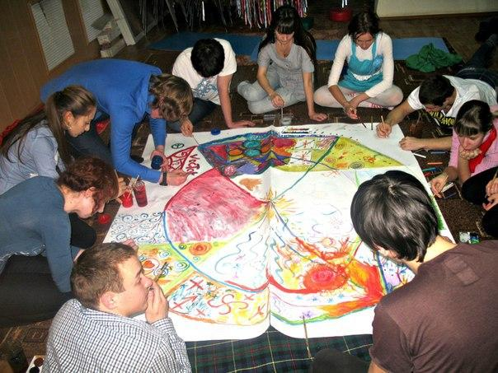
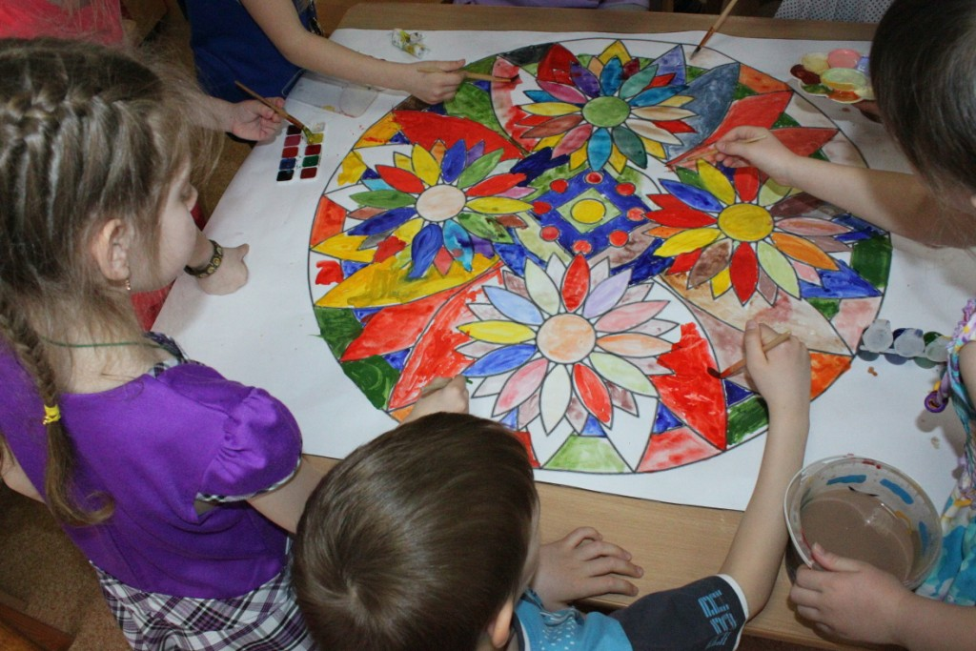

Slide 9
